Slide 1
Políticas de EE en línea con el Plan Local de Acción Climática La experiencia de S. C. de Bariloche

Slide 2
INDICE
01. PLAN LOCAL DE ACCIÓN CLIMÁTICA
02. INVENTARIO DE GEIS
03. ESTRATEGIA DE MITIGACIÓN
04. ACCIONES DE MITIGACIÓN - ENERGÍA

Slide 3
01.
PLAN LOCAL DE
ACCIÓN CLIMÁTICA
Situación global
Perfil de la ciudad
Descripción de las amenazas
Identificación de principales emisores
Descripción de acciones actuales
Definen estrategias generales
Mitigación
Adaptación

Slide 4
META DE REDUCCIÓN
01.
PLAN LOCAL DE
ACCIÓN CLIMÁTICA
Meta de reducción de emisiones de GEIs al 2030 en base a escenario BAU
Fuente Lineamientos del Plan Local de Acción Climática

Slide 5
INVENTARIO DE GEIS
02.
UNA HERRAMIENTA…
para identificar los sectores y subsectores responsables de las principales emisiones en el área estudiada
para definir medidas de mitigación con mayor eficiencia
para comunicar a distinto público
que genera oportunidades de relación con distintos sectores
que permite comparación y posicionamiento ante distintas ciudades

Slide 6
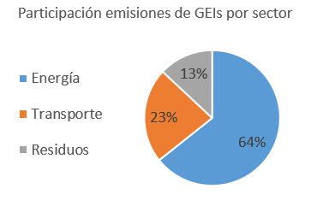
INVENTARIO DE GEIS
02.
RESULTADOS
Características:
En línea con Protocolo GPC
Reporte nivel básico
Agricultura e IPPU se consideran despreciable
Emisiones totales 2017: 846.130 tn CO2e/año

Slide 7
INVENTARIO DE GEIS
02.
RESULTADOS
ENERGÍA RESIDENCIAL - ALCANCE 1
39%
Características:
En línea con Protocolo GPC
Reporte nivel básico
Agricultura e IPPU se consideran despreciable
Emisiones totales 2017: 846.130 tn CO2e/año

Slide 8
03.
ESTRATEGIA DE
MITIGACIÓN
Uso racional
Eficiencia energética
Energía renovable
SECTOR
ENERGÍA

Slide 9
POLÍTICA DE EFICIENCIA ENERGÉTICA
ESTRATEGIA DE MITIGACIÓN
03.
Generar información
Generar marco normativo
Trabajar con el ejemplo
Generar incentivos/campañas de concientización
Participación ciudadana
Trabajo interdisciplinario con otras instituciones

Slide 10
ACCIONES DE EFICIENCIA ENERGÉTICA
04.
Descripción de experiencias en 4 programas:
Programa Sustentabilizar Hogares
Programa Bioenergía Andina
Ordenanza de eficiencia energética en edificios
Diagnóstico energético de ed. municipales

Slide 11
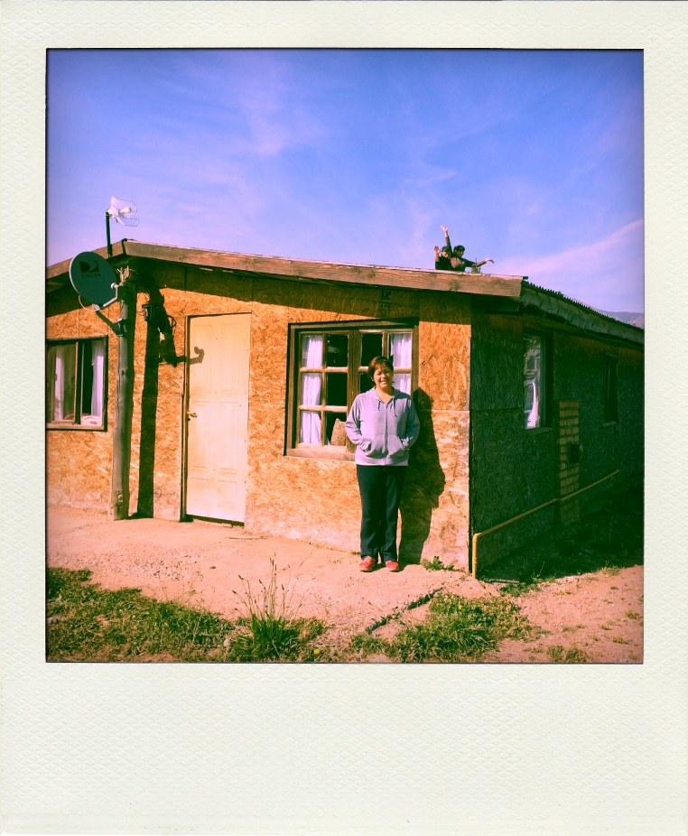
ACCIONES
04.
PROGRAMA SUSTENTABILIZAR HOGARES
Generar ahorros de energía para climatización al tiempo que se mejoran las condiciones de confort interior y seguridad en viviendas de los barrios vulnerables de la Ciudad

Slide 12
ACCIONES
04.
IMTYVHS
FOVISEE
Sec. De Energía
Subse de Ambiente
Familias beneficiadas
Sec. de Vivienda
“Hacemos futuro”
UNRN
Secretaria de Desarrollo Social
Entes de financiación
PROGRAMA SUSTENTABILIZAR HOGARES
ACTORES Y FINANCIAMIENTO
Notes:
• El Instituto Municipal de Tierra y Vivienda por el Hábitat Social (IMTYVHS): responsable y ejecutor del programa dentro del Municipio de S. C. de Bariloche. Trabaja con técnicos constructores y administrativos. Selección de viviendas por el área de territorio.
• La Subsecretaría de Medio Ambiente: colaboró durante la etapa piloto en las auditorías de las viviendas y coordinación adjunta del programa.
• “Hacemos futuro” (Ex-Argentina Trabaja): participa a través de los 16 titulares del programa que, bajo la dirección y seguimiento de los técnicos del Instituto, se capacitan en distintas tareas de obra, manejo de herramientas, trabajo en equipo, entre otras responsabilidades que llevan a la generación de empleos verdes.
• FOVISEE (Foro de viviendas sustentables y eficiencia energética): estuvo a cargo de la coordinación técnica del programa piloto y capacita a las partes a través de arquitectos y sociólogos colaborando con el seguimiento del programa.
• Desarrollo social de la Municipalidad: Participa en la selección de las familias beneficiarias, a partir de la base de datos recabada durante el trabajo de campo que realizan como programa propio del área.
• Familias de los barrios más necesitados de la Ciudad: El Frutillar, Malvinas, Nahuel Hue, Arrayanes, Unión, Mutisias, Progreso, 28 de abril, Virgen Misionera, entre otros.
• Universidad de Río Negro: colaboró con el proyecto con la donación de cajas con disyuntor y térmica realizadas en el marco de un programa de extensión.
• Distintos entes de financiación de FOVISEE que les permiten continuar con su asesoramiento técnico: entre los que se puede mencionar AVINA, Citi.
En una segunda etapa se suma la Secretaria de Vivienda de Nación y la Secretaría de Energía de Nación con financiamiento para la compra de materiales para las intervenciones

Slide 13
ACCIONES
04.
PROGRAMA SUSTENTABILIZAR HOGARES
03. Intervención
04. Post-intervención
02. Diagnóstico
01. Selección
METODOLOGÍA

Slide 14
ACCIONES
04.
PROGRAMA SUSTENTABILIZAR HOGARES
Priorización de familias a partir del trabajo interinstitucional entre el Área Social de la Municipalidad y
técnicos del Instituto Municipal de Tierras y Viviendas
Se utiliza la base de datos de solicitud de ayuda habitacional
Tiene en cuenta tipología de vivienda, situación nominal de tierras y servicios

Slide 15
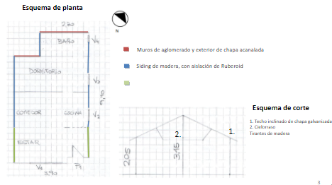
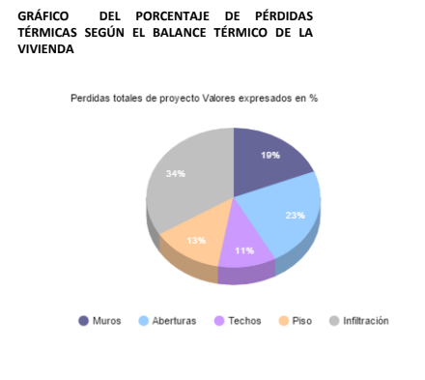
ACCIONES
04.
PROGRAMA SUSTENTABILIZAR HOGARES
Auditoría social / habitacional +
Auditoría técnica +
Medición de variables
Balance energético e informe

Slide 16
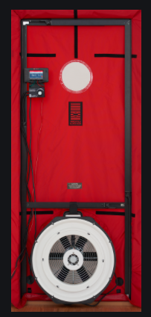
ACCIONES
04.
PROGRAMA SUSTENTABILIZAR HOGARES
MEDICIÓN DE VARIABLES
Infiltrómetro, para medir hermeticidad y
tasas de recambio de aire
Lleva la casa a 50 pascales de diferencia con respecto del exterior
Medición de volumen de aire por ventilador + volumen de la vivienda = recambio de aire por hora (<7)

Slide 17
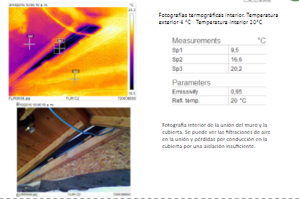
ACCIONES
04.
PROGRAMA SUSTENTABILIZAR HOGARES
Cámara termográfica para identificar pérdidas y ganancias de calor/frío y filtraciones

Slide 18
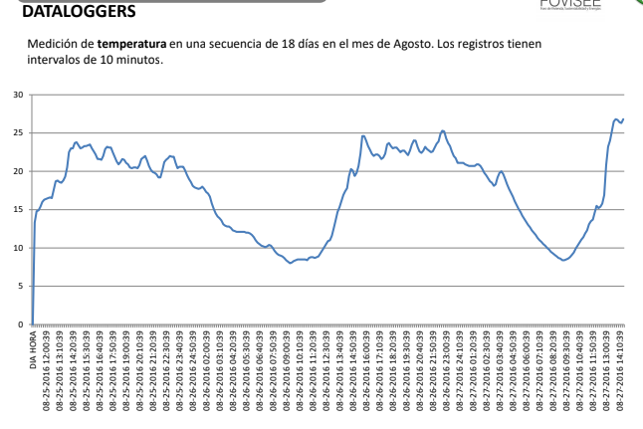
ACCIONES
04.
PROGRAMA SUSTENTABILIZAR HOGARES
Termómetros para comparar temperaturas externas e internas.
Mediciones instantáneas y varios días para conocer variaciones diarias
Temperatura de confort considerada 18-26°C

Slide 19
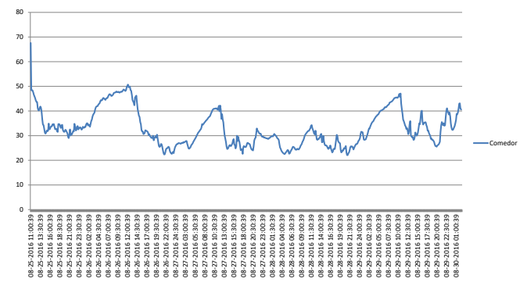
ACCIONES
04.
PROGRAMA SUSTENTABILIZAR HOGARES
Higrómetro para medir humedad del ambiente
Rango de confort 30 y 70%

Slide 20
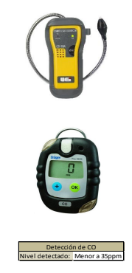
ACCIONES
04.
PROGRAMA SUSTENTABILIZAR HOGARES
Sensor de gases de combustión para identificar pérdidas de gas y presencia de gases tóxicos propios de combustiones incompletas
Detección de CO - >35ppm
Detección de gases de combustión – Ausencia/presencia

Slide 21
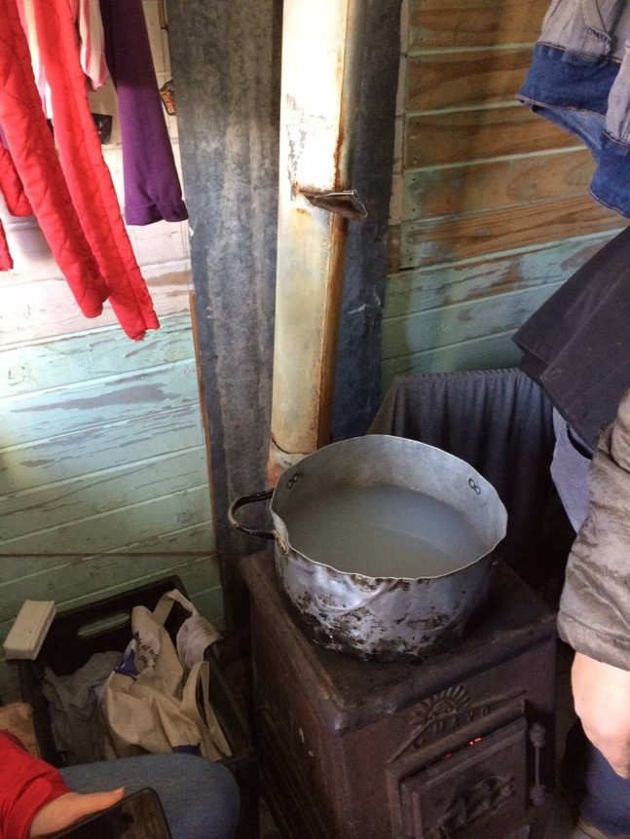
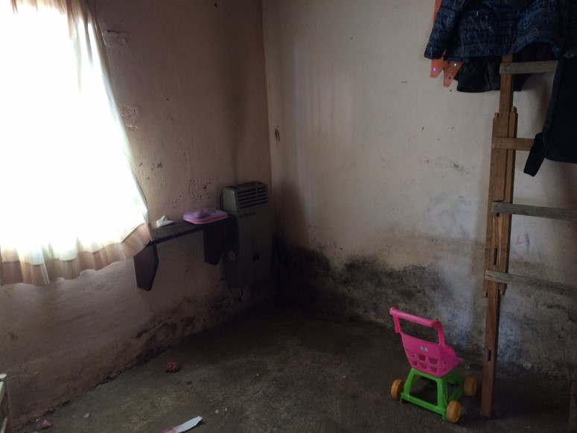
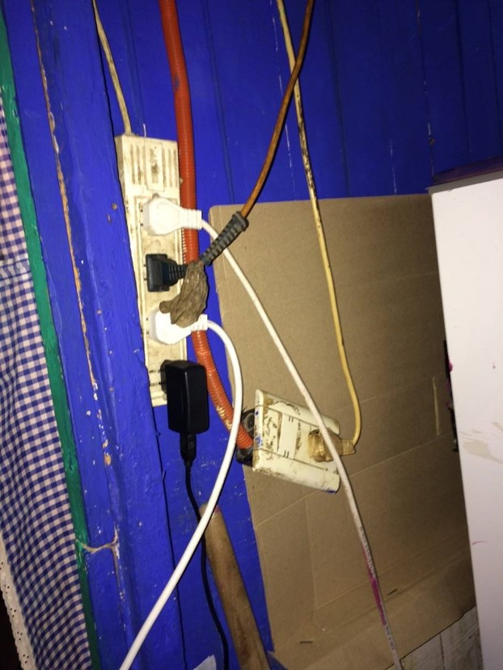
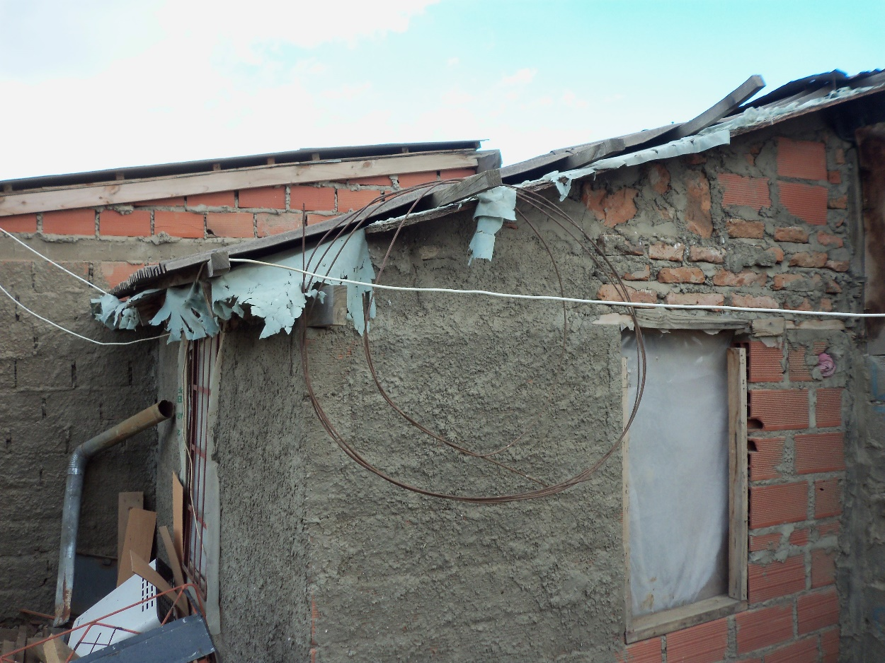
ACCIONES
04.
PROGRAMA SUSTENTABILIZAR HOGARES
Seguridad y salud
Eficiencia energética

Slide 22
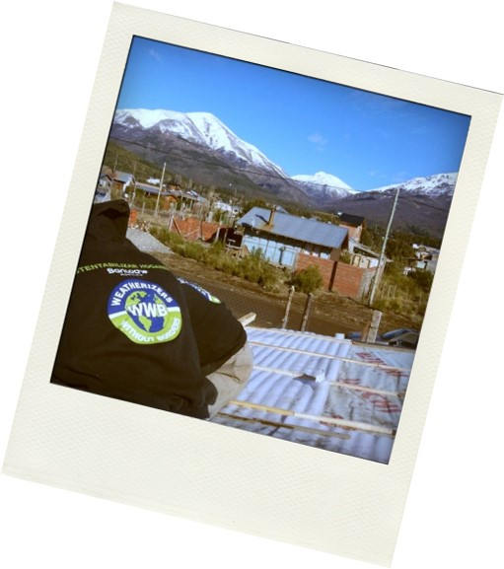
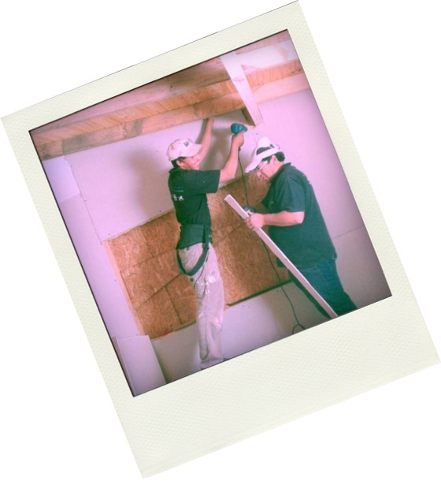
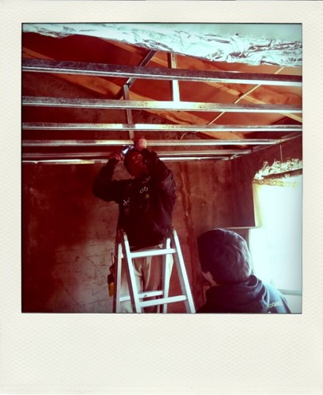
ACCIONES
04.
PROGRAMA SUSTENTABILIZAR HOGARES
Por titulares del programa “Hacemos Futuro”
Coordinación de técnicos del Instituto Municipal de Tierra
Mejora identificada y consensuada con las familias beneficiadas.
Presupuesto acotado por vivienda
Donación de UNRN de caja con disyuntor y térmica
Donación de lana de vidrio (2x1)
Materiales propios

Slide 23
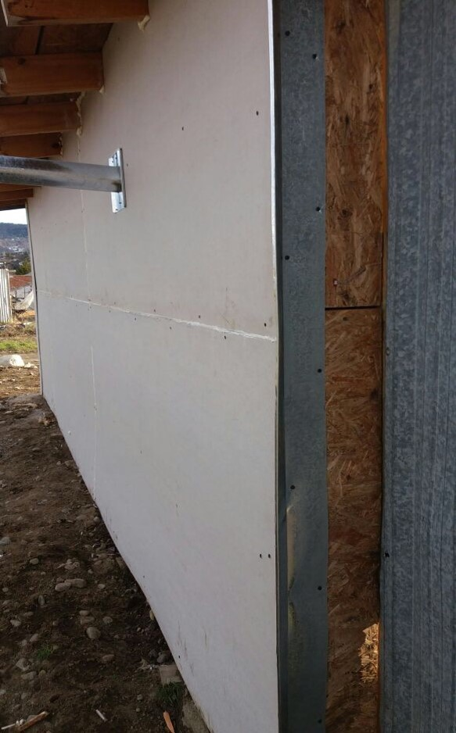
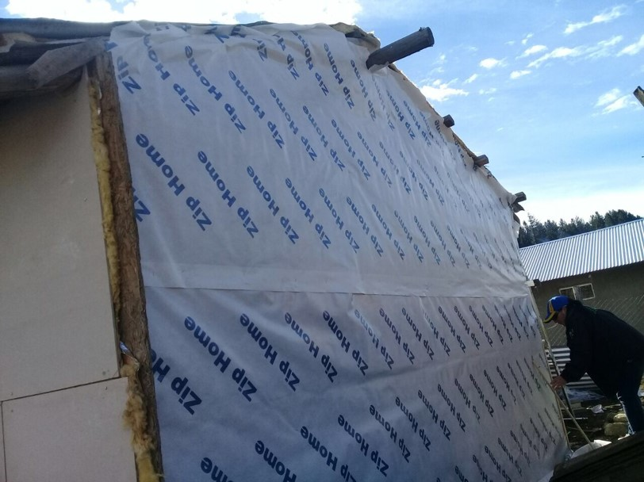
ACCIONES
PROGRAMA SUSTENTABILIZAR HOGARES

Slide 24
ACCIONES
04.
PROGRAMA SUSTENTABILIZAR HOGARES
Re-diagnóstico técnico de la vivienda para conocer energía ahorrada, cambios de temperatura y humedad interior alcanzados, recambio natural del aire y variables sociales de comportamiento y percepciones
Resultados: mejoras alcanzadas son heterogéneas, así como los ahorros alcanzados en las viviendas

Slide 25
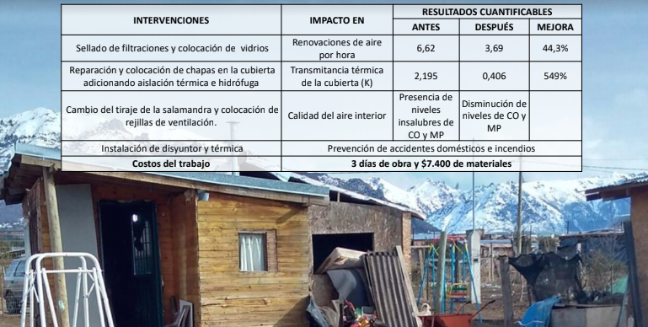
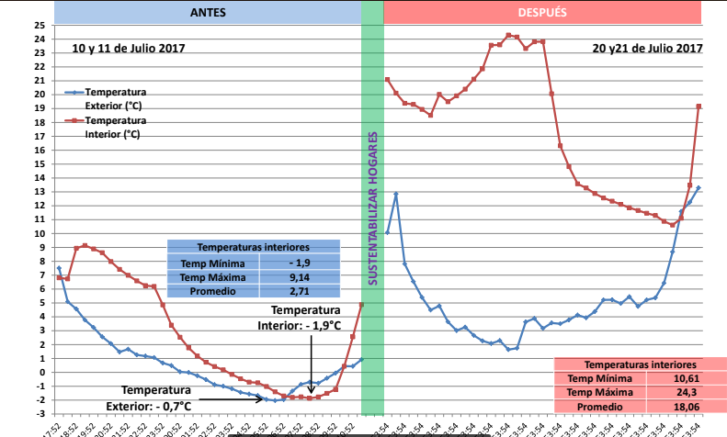
ACCIONES
04.
PROGRAMA SUSTENTABILIZAR HOGARES
Fuente: FOVISEE

Slide 26
ACCIONES
04.
PROGRAMA BIOENERGÍA ANDINA (Fundación INVAP)
SPLIF
Autoriza-ción para quema
BOSQUES
Autorización tala y transporte
PARQUES Y JARDINES
Espacio público
SSSP
Control del CRUM
CRUM
Disposi-ción final
DESARROLLO SOCIAL
Plan Calor
USUARIO del Plan Calor
Mitigar el impacto por quema de residuos de poda y tala, al tiempo que se asiste al Plan Calor en la zona de Bariloche
Financiamiento: FOMIN –BID

Slide 27
ACCIONES
04.
PROGRAMA BIOENERGÍA ANDINA
REDEFINICIÓN DE EJES:
Aislación térmica de la vivienda
Fuente de combustible
Tecnologías de calefacción
ACCIONES EJECUTADAS:
Generación de información:
Sensibilización y capacitación
Acompañamiento de cooperativas
Centro de transformación de residuos forestales
Fuente: Bioenergía Andina

Slide 28
ACCIONES
04.
ORDENANZA DE EFICIENCIA ENERGÉTICA EN EDIFICACIONES (3098-CM-19)
“Se establecen las condiciones mínimas de aislación térmica y eficiencia energética exigibles para construcciones públicas o privadas en el ejido de San Carlos de Bariloche; con el objetivo de contribuir a una mejor calidad de vida de la población, al ahorro, la redistribución de la energía y la disminución del impacto ambiental a través del uso eficiente de la misma”. Art. 1°
Coeficientes k mínimos Nivel B para muros, pisos y techos (Calidad norma IRAM 11605)
El cálculo del coeficiente G (pérdida de calor) a definir por la autoridad de aplicación en casos puntuales
Aporte que se incorpore al proyecto sobre Arquitectura Solar Pasiva y Diseño Bioambiental voluntario

Slide 29
ACCIONES
04.
ORDENANZA DE EFICIENCIA ENERGÉTICA EN EDIFICACIONES (3098-CM-19)
Carácter progresivo con plazos de hasta diez (10) años.
Año 0:
Obras nuevas >100m2
Año 2:
Ampliaciones alcanzando superficie > 100m2
Año 10:
Ed. Existentes >100m2
Excepciones
a) Obras declaradas patrimonio cultural de Bariloche (Ordenanza 2148-CM-11)
b) Construcciones temporarias (< 1 año)
c) Edificios que por su uso no requieran acondicionamiento térmico.
d) Construcciones con características especiales y exceptuadas por la autoridad de
aplicación (debidamente justificado)

Slide 30
ACCIONES
04.
ETAPAS
Capacitación
Registro y diagnóstico
Planes de eficiencia
PROGRAMA DE USO RESPONSABLE Y EFICIENTE DE LA ENERGÍA EN ED. DE LA ADMINISTRACIÓN PÚBLICA (PROUREE)
Programa de Nación, en línea con Decreto 140/2007
Coordina Secretaría de Energía de Río Negro (16 municipios participantes + instituciones públicas provinciales)
Plataforma de diagnóstico (DEP)
Identificaciones de distintos niveles de coordinación:
Administradores energéticos

Slide 31
ACCIONES
04.
PROUREE
PRINCIPALES DESAFÍOS
1ra etapa
Información de los edificios municipales
Identificación de edificios
Facturación de los servicios
2da etapa
Implementación de las mejoras propuestas
Involucramiento de los actores
Identificar las distintas áreas con información,
sistematizar y generar dato unificado
Identificar ente regulador o proveedor de servicios,
suele tener desagregado por usuario municipal

Slide 32
OTRAS ACCIONES
ACCIONES
04.
Prueba piloto EERR en espacios públicos
Prueba piloto de geotermia
Prueba piloto etiquetado energético de viviendas
Recambio de luminarias LED en alumbrado público
Plan de Desarrollo Urbano Ambiental

Slide 33
ACCIONES
04.
MESA BARILOCHE SUSTENTABLE
¿Qué es?
Objetivos
¿Cómo trabaja?
Se trabajan distintos ejes del PLAC
En la actualidad gestión de RSU y RRNN
En el mediano plazo incluir movilidad y energía

Slide 34
MUCHAS GRACIAS!
@municipalidaddebariloche
Subsecretaria de Planeamiento y Sustentabilidad Urbana
Lic. Josefina Uijt den Bogaard
observatorioambientalmscb@gmail.com

